Slide 1
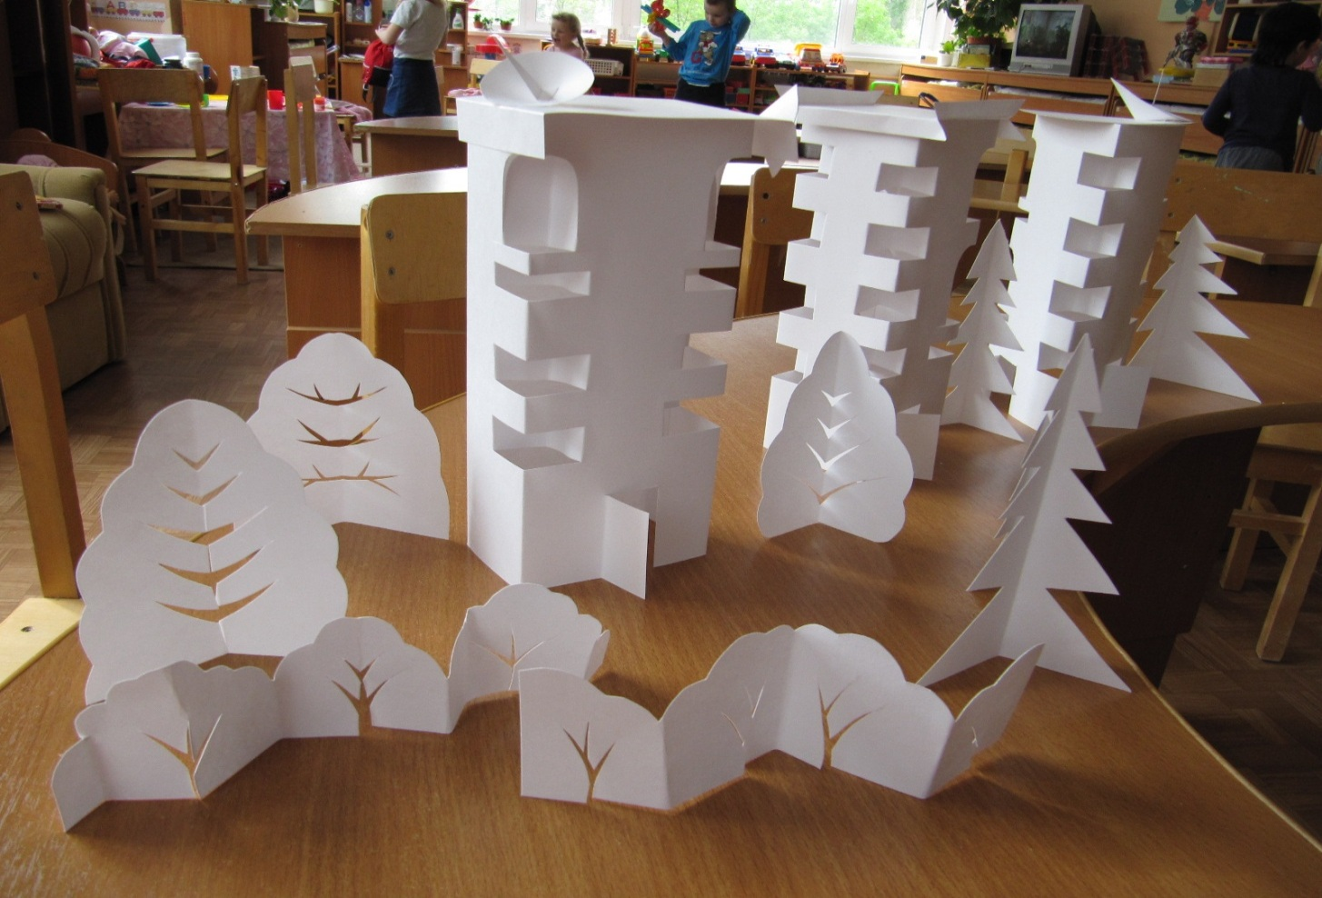
Дизайн-проект «Сказочный город»
Бумажная пластика

Slide 2
Цель проекта
Создать условия для развития творческой активности и самостоятельности;
Привлечь внимание к зданиям нашего города;
Показать развитие архитектуры.
Проблема
Придумать и «построить» дома;
Спроектировать СКАЗОЧНЫЙ ГОРОД
Прогнозируемые результаты
Теоретическая подготовка. Ребята должны знать:
правила техники безопасности;
название вида деятельности, которым они занимаются;
название используемых инструментов:
знать специальные обозначения для работы со схемами.
Практическая подготовка. Ребята должны уметь:
пользоваться инструментом для ручного труда;
владеть основными приёмами складывания бумаги;
организовать своё рабочее место;
соблюдать правила техники безопасности;
пользоваться образцами.

Slide 3
Планирование
Основные задачи Дизайн-проекта :
Развивать познавательные способности;
Развивать творческое воображение, мышление и изобретательность;
Принимать мнения, советы других и отстаивать свою точку зрения в решении возникшей проблемы;
Позитивно оценивать себя и творчество товарищей.
Задачи занятия:
Совершенствование техники вырезания и прорезывания ножницами без разметки - «на глаз»;
Развитие интеллектуальных способностей: восприятия, мышления, памяти, внимания, изобретательности;
Формирование композиционных умений – ритмичное размещение созданных макетов на приготовленном поле;
Развитие мелкой моторики рук.

Slide 4
Деревенские дома

Slide 5
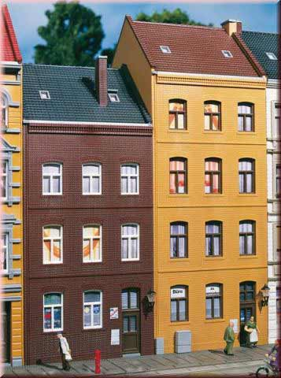
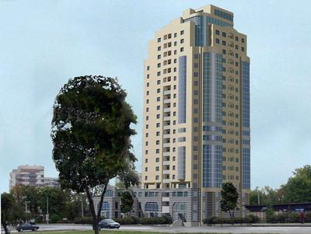
Городские дома

Slide 6
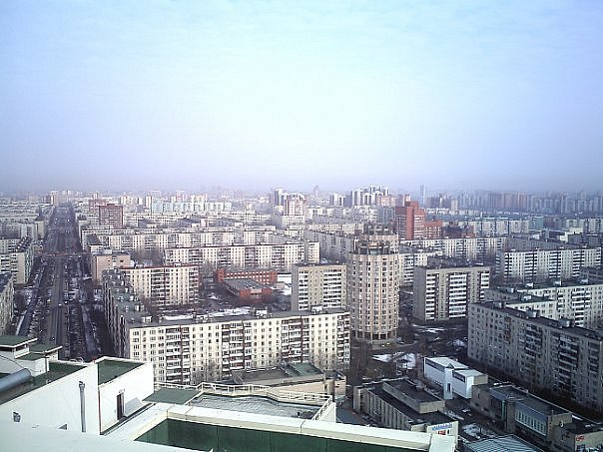
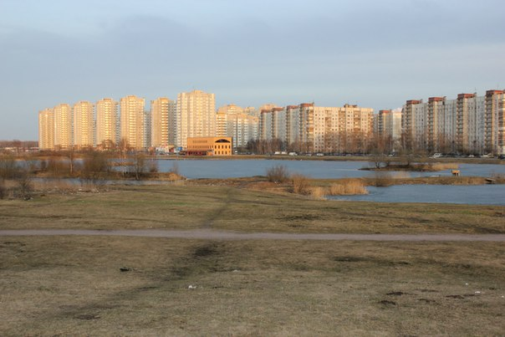
…Дома городские большие и важные: многооконные, многоэтажные….
Есть в новостройках дома-близнецы…

Slide 7
В старых районах увидишь дворцы…

Slide 8
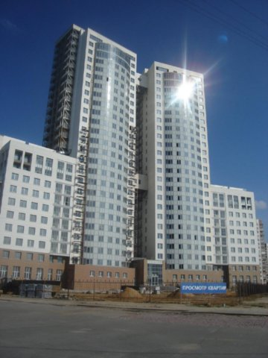
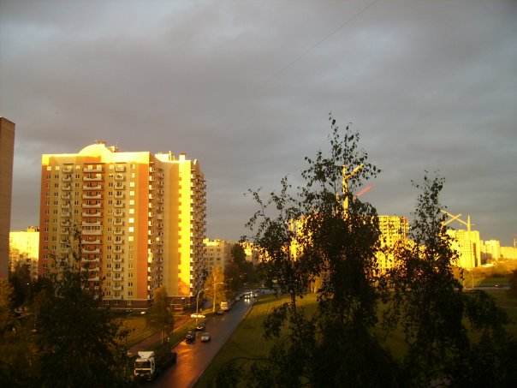
Зданья театров, музеев, соборов…
Просто жилые, приятные взору….

Slide 9
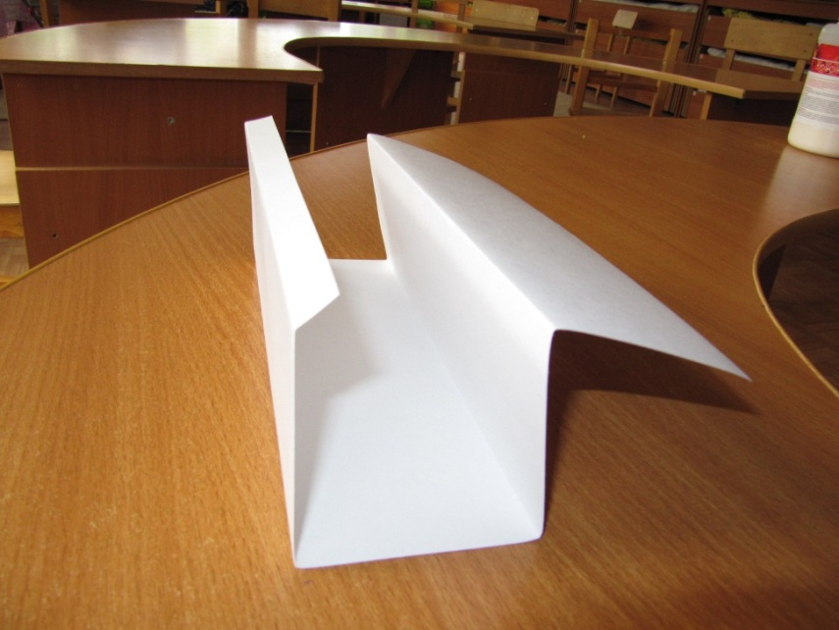
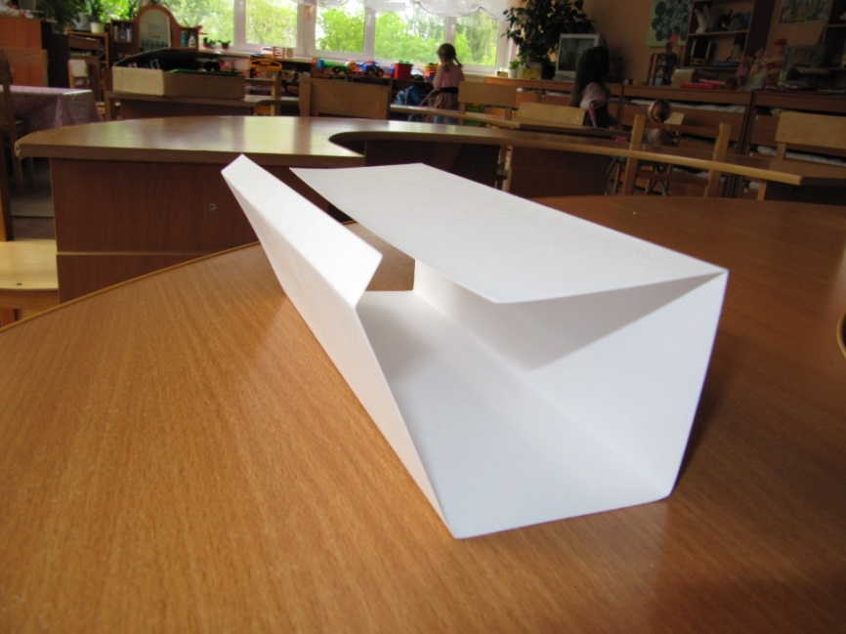
Освоение способов складывания бумаги на предыдущем занятии по конструированию

